Slide 1

Лидирующие в мире решения сканирования древесины

Slide 2
Что?
Неразрушающий анализ древесины
Для кого?
Для мировой деревообрабатывающей промышленности
Как?
Мы автоматизируем / оптимизируем производственные процессы
Почему? Как/Что мы меняем?
Для повышения ценности конечной продукции
Цели + миссия Microtec

Slide 3
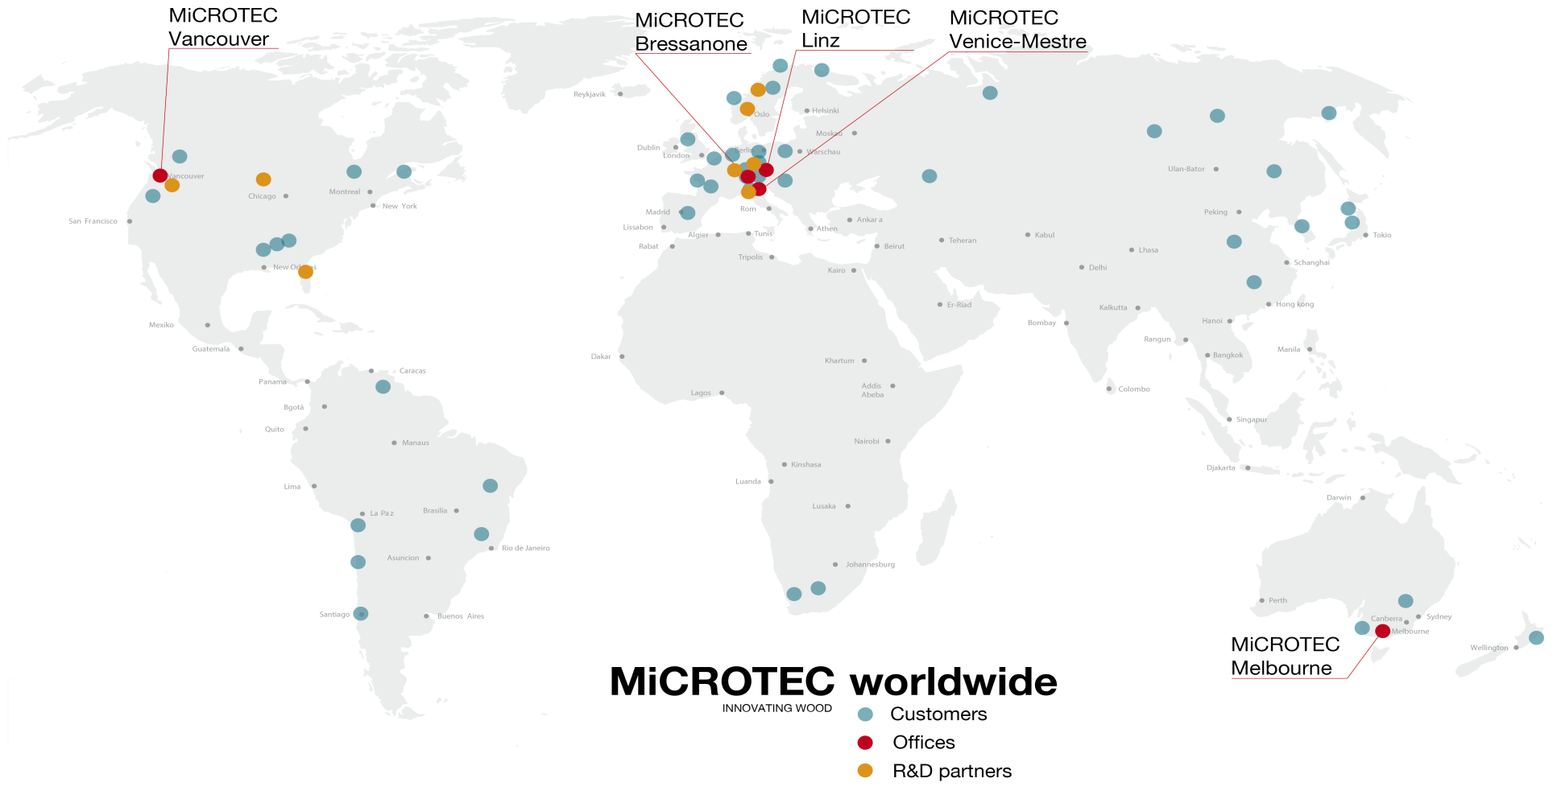
Основные факты
Основание 1980
Сотрудники 130
Оборот 26 M€
Клиенты > 1500
В мире
Офисы: Brixen
Venezia
Linz
Vancouver
Melbourne
Brixen Venezia Linz Vancouver Melbourne microtec.eu

Slide 4
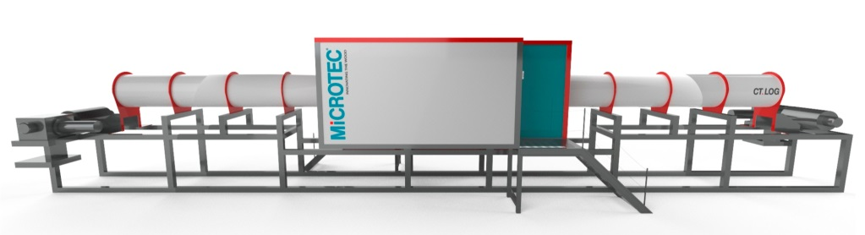
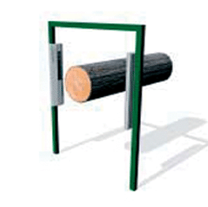
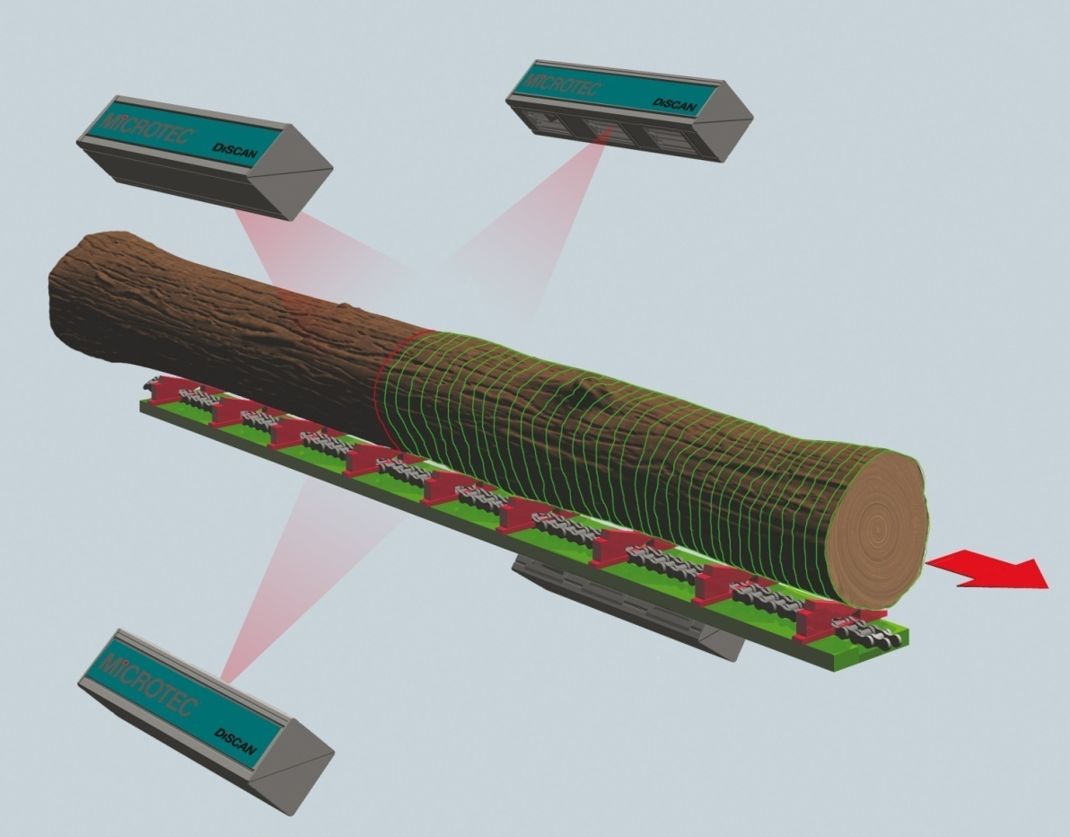
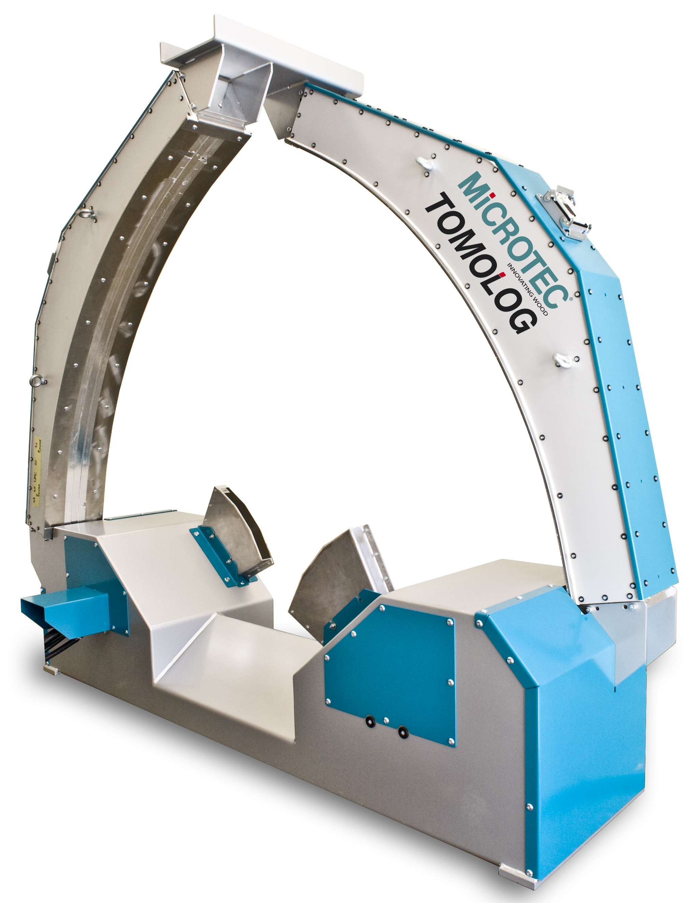
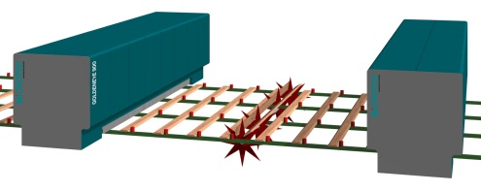
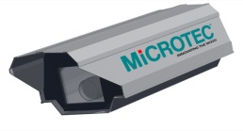
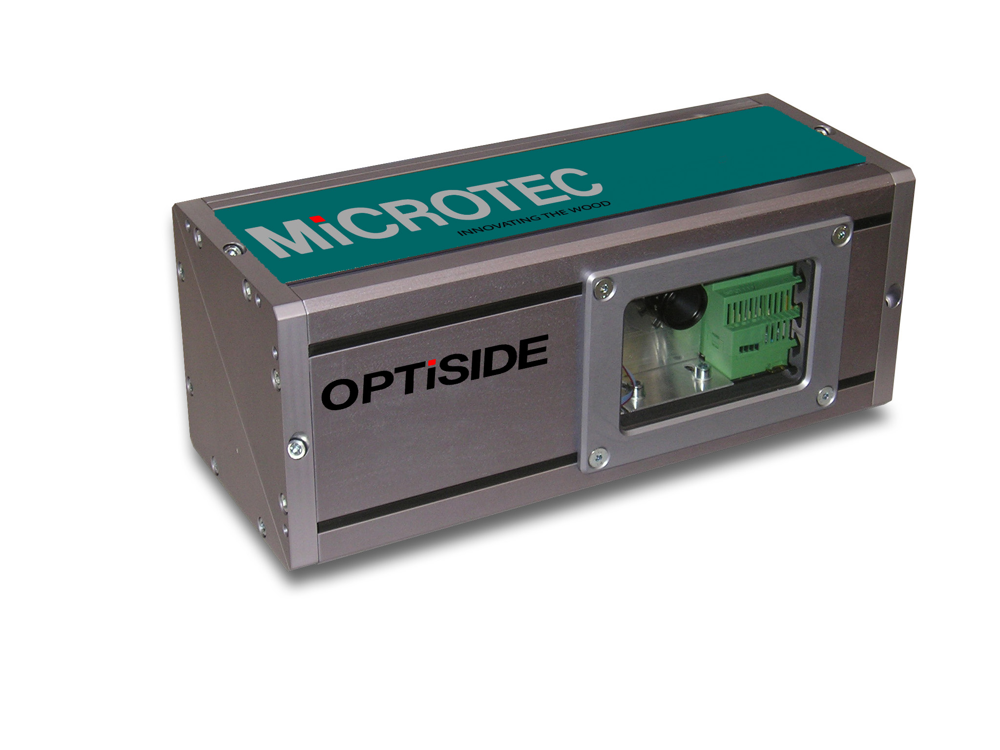
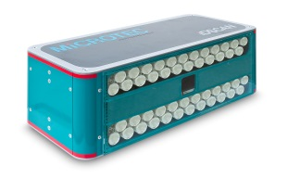
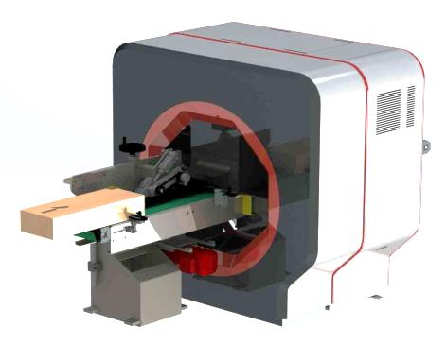
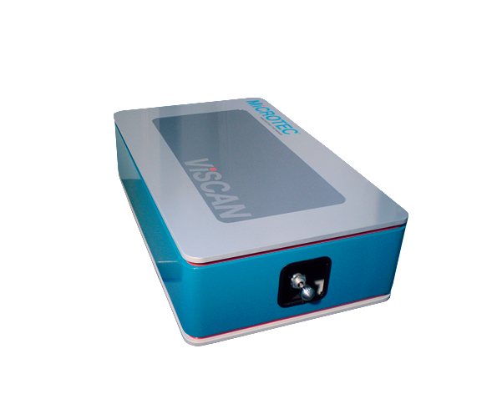
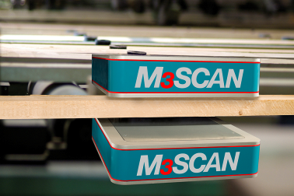
Обработка лесоматериала
Пиление
Глубокая переработка
обширное портфолио систем сканирования
Brixen Venezia Linz Vancouver Melbourne microtec.eu

Slide 5
Boardscan Color Plus (сканер оценки качества при поперечной подаче)
Goldeneye (сканер оценки качества при продольной подаче)
Последние новинки Microtec
в области сканирования
Brixen Venezia Linz Vancouver Melbourne microtec.eu

Slide 6
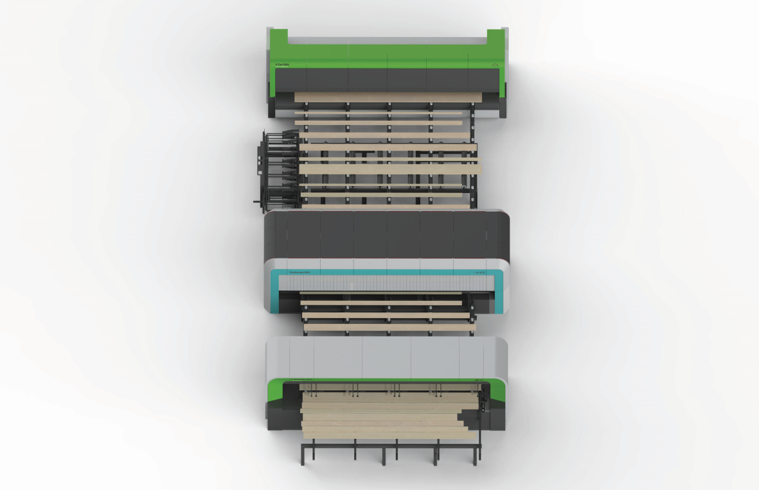
Boardscan Color Plus
Применение
Триммер
Линия сортировки
Brixen Venezia Linz Vancouver Melbourne microtec.eu

Slide 7
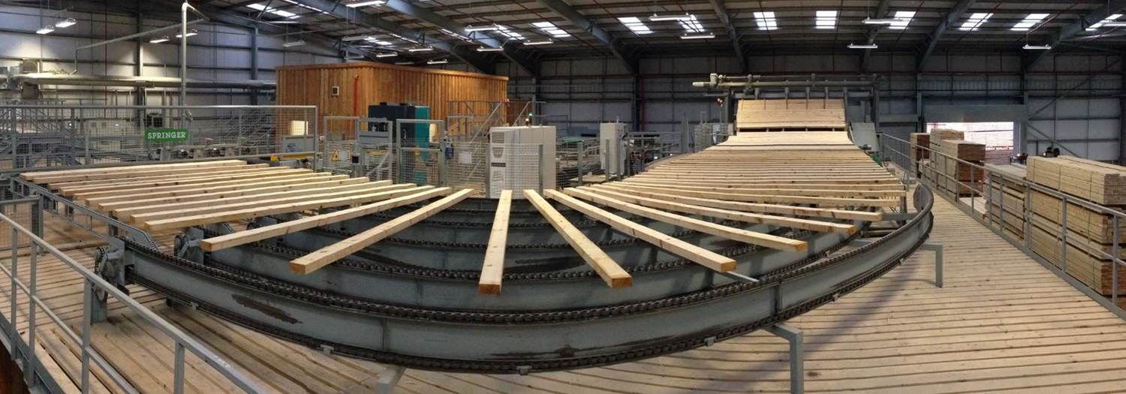
ПРИМЕРЫ ИНТЕГРАЦИИ СИСТЕМ СКАНИРОВАНИЯ SPRINGER

Slide 8
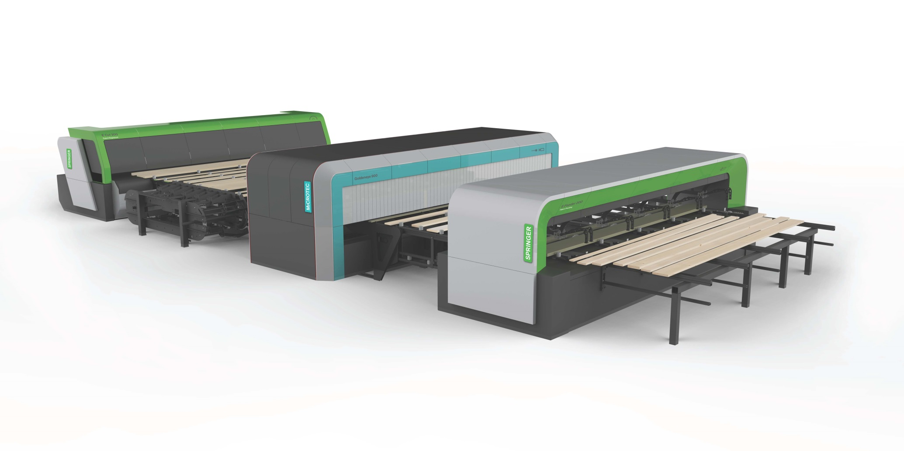
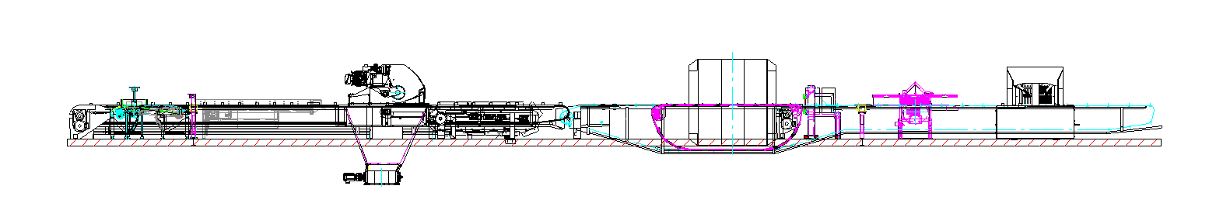
ИНТЕГРАЦИЯ BOARDSCAN COLOR PLUS SPRINGER
до 200 захватов в минуту

Slide 9
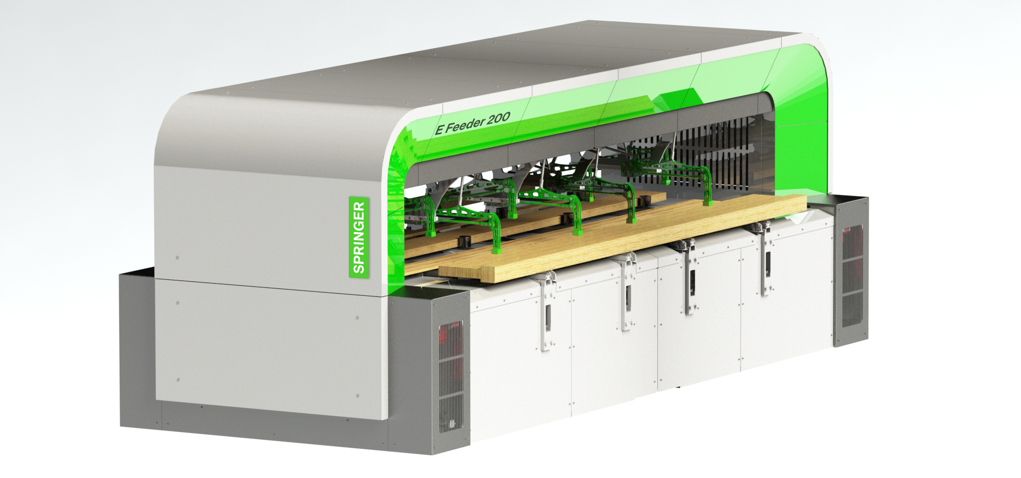
ОСНОВНЫЕ КОМПОНЕНТЫ E Feeder 200

Slide 10
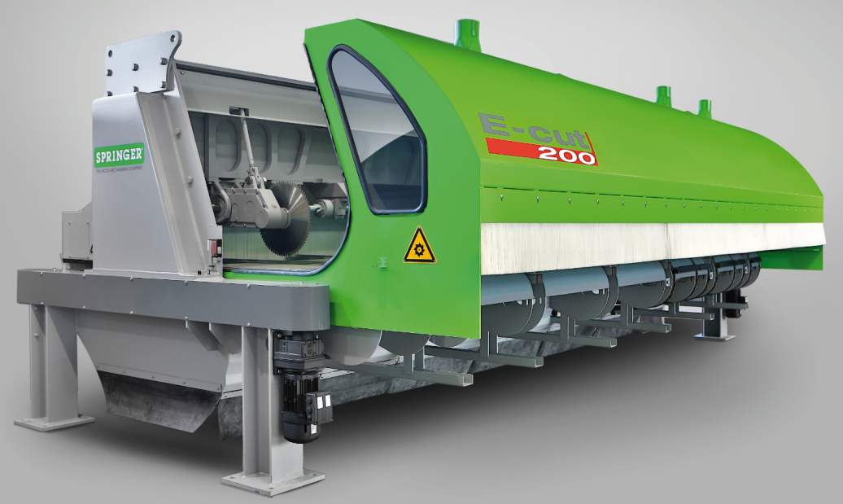
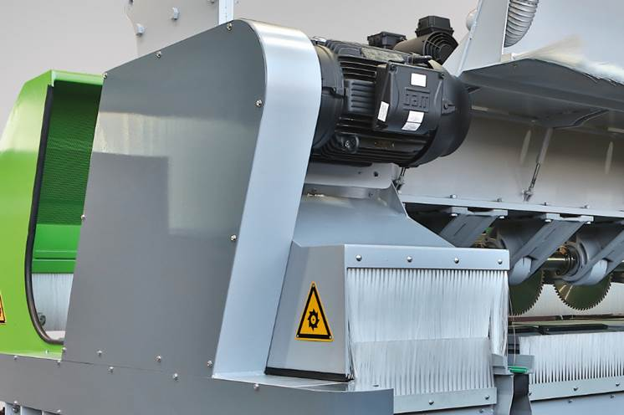
ОСНОВНЫЕ КОМПОНЕНТЫ SPRINGER ECUT200
Технические данные
Тип привода: Центральный приводной двигатель, расположенный снаружи
Привод пил триммера: Серийно расположенные приводные механизмы
Управление пилами: Электроприводной механизм
Модульная длина: 1’ / 2’ (300 мм / 600 мм)
Точность триммера: +- 0,0050’’ (1.25 мм)
Макс.толщина доски: 4’’ (100 мм)
Макс.ширина доски: 10’’ (250 мм)
Древесные породы: Все виды хвойной древесины
Опции
Управление опилками
Все стандартные размеры досок
Требуемая клиентом модульная длина
Лиственная древесина по запросу

Slide 11
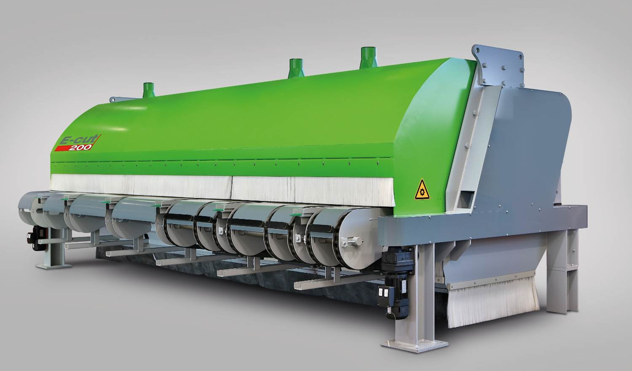
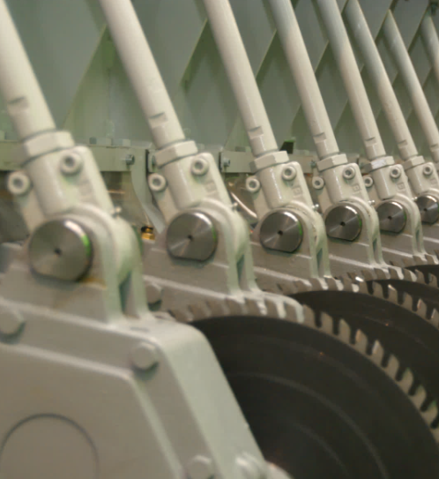
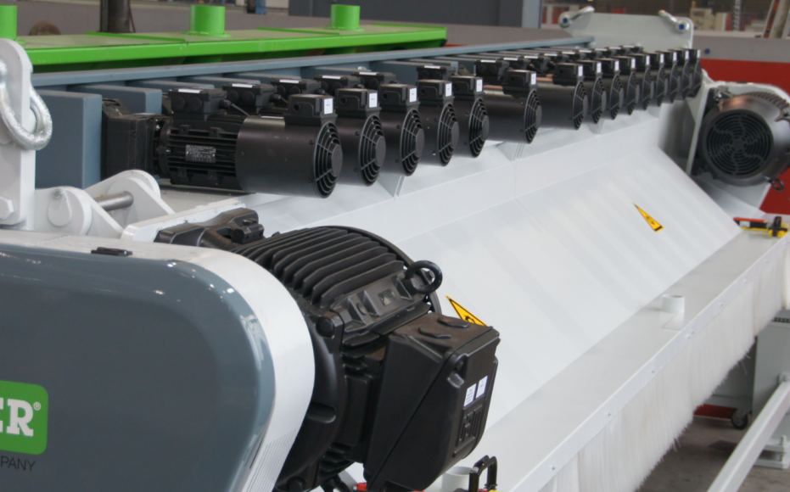
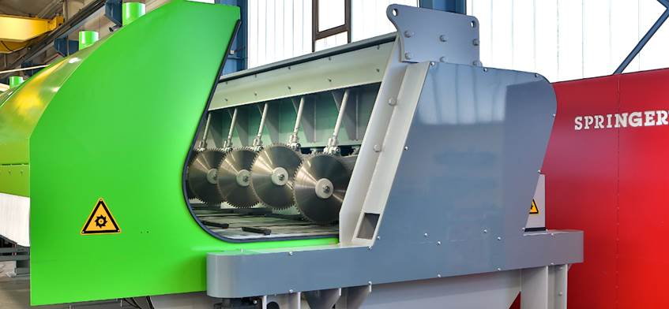
ОСНОВНЫЕ КОМПОНЕНТЫ SPRINGER ECUT200

Slide 12
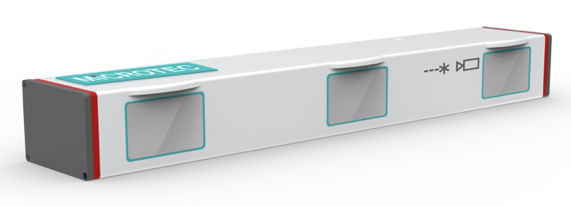
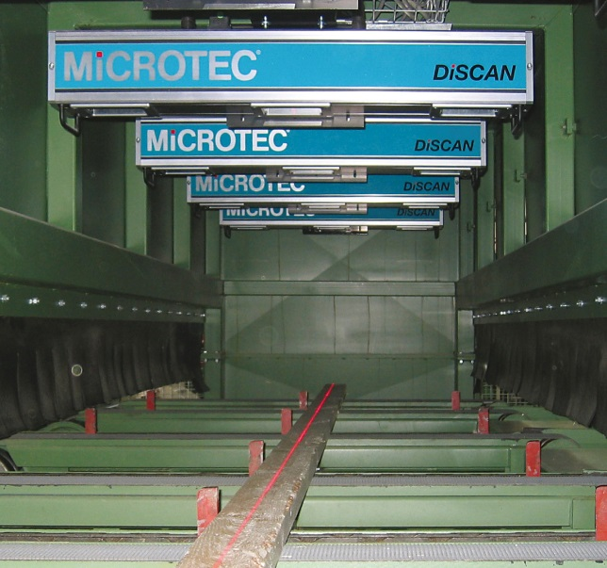
Boardscan Color Plus
Сканер при поперечной подаче
Мультисенсорные технологии
Лазерный 3D сканер
Лазерная оценка направления волокон
Цветное сканирование
Светодиодное освещение
Brixen Venezia Linz Vancouver Melbourne microtec.eu

Slide 13
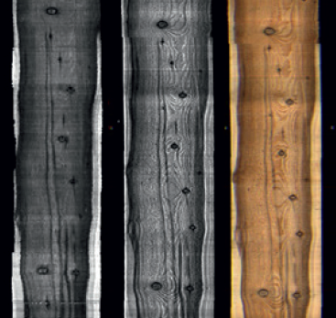
Boardscan Color Plus
Сканер при поперечной подаче
Размеры / обзол
Автоматическое определение дефектов
  Сучки
  Трещины
  Включения с корой
  Смоляные кармашки
  Синева
Brixen Venezia Linz Vancouver Melbourne microtec.eu

Slide 14
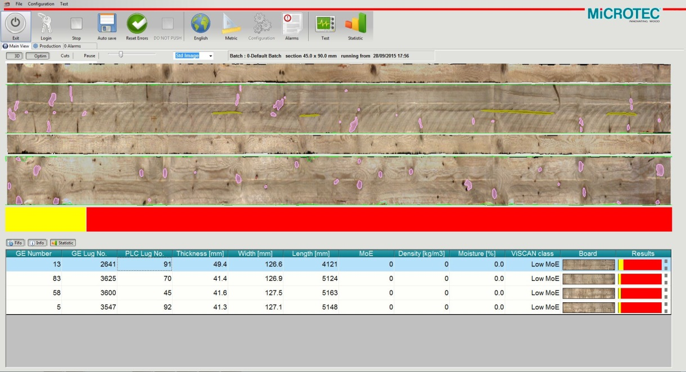
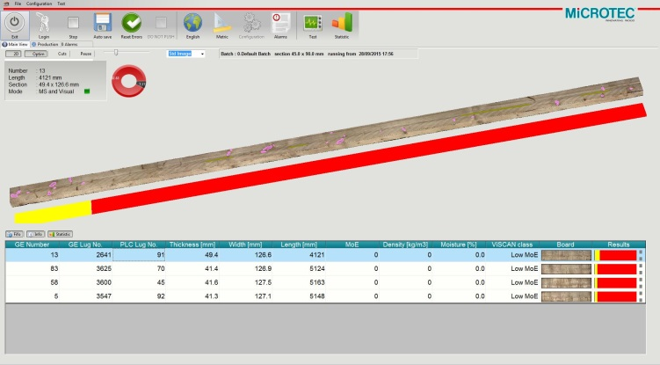
Boardscan Color Plus
Оптимизация - триммер
Система регулирования толкателя
Управление триммером до 24 пил
Параметры оптимизации
Редактор продукции
Brixen Venezia Linz Vancouver Melbourne microtec.eu

Slide 15
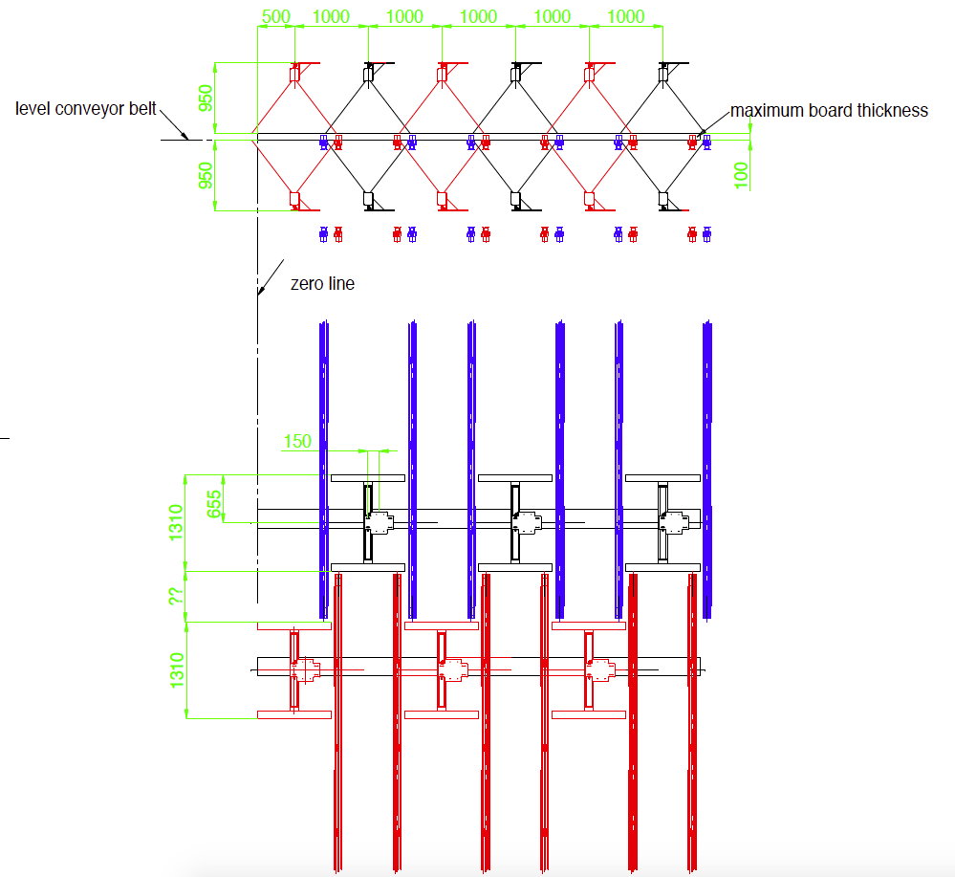
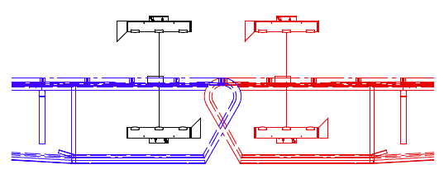
Boardscan Color Plus
Конфигурации механизации
Без зоны затемнения от цепи конвейера
Модульная инсталляция с шагом в 1м до 8м
Brixen Venezia Linz Vancouver Melbourne microtec.eu

Slide 16
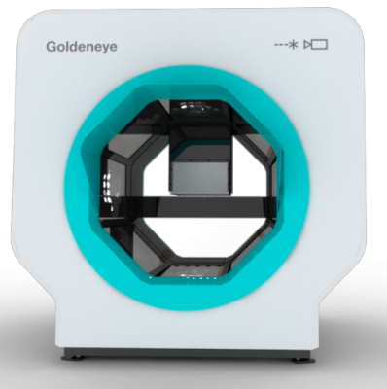
Goldeneye
Сканер оценки качества при продольной подаче
Применение
Линия сортировки
Продольное и поперечное
пиление
При продольной подаче
Brixen Venezia Linz Vancouver Melbourne microtec.eu

Slide 17
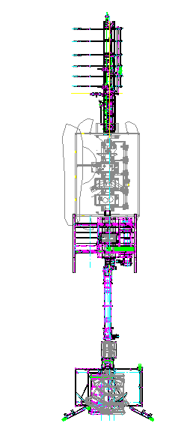
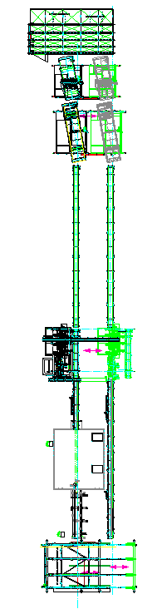
ПРИМЕР ИНТЕГРАЦИИ СИСТЕМЫ GOLDENEYE ПРИ ПРОДОЛЬНОЙ ПОДАЧЕ НА ЛИНИИ SPRINGER
СХЕМА SPRINGER С ИНТЕГРАЦИЕЙ СКАНЕРА В ЛИНИЮ БАЙПАС

Slide 18
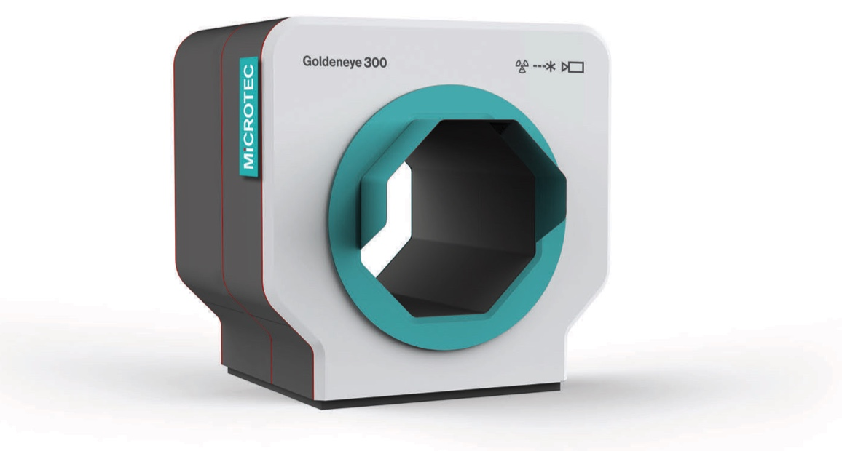
Goldeneye
Особенности
  Сенсоры нового поколения
  Новая рентген технология (опция)
  Новый дизайн
  64-бит
  Управление через сенсорный экран
  3D моделирование доски для анализа дефектов
Brixen Venezia Linz Vancouver Melbourne microtec.eu
Notes:
Integrated sensor design:
faster HD image acquisition
digital image processing on the chip
one camera with multiple applications
New X-ray technology:
integrated cooling system
law maintenance
New design:
easy upgrades
hermetically protects sensors
easy maintenance

Slide 19
Goldeneye
Технические данные
Камеры: черно-белая и цветная
Разрешение 1920x1080px; интегрированная линия высокого разрешения до 4000px
Частота съемки в приложениях Goldeneye до 3000 снимков в секунду
Интегрированная Gig E система для непосредственной обработки данных, для передачи данных в режиме реального времени
Крепление объектива C-mount
Производство: MiCROTEC
  Рентген источник:
  компактный моноблок; без внешних соединений при помощи кабелей высокого напряжения; воздушная система охлаждения
  Производство: MiCROTEC
  Рентген сенсор:
  Линейный сенсор; с разрешением в 384px в приложениях Goldeneye; модульная система с шагом в 128px; Частота съемки в приложениях Goldeneye 3000 снимков в секунду; Интерфейс Gig E
  Производство: MiCROTEC
  Осветительная аппаратура:
  Модульная система светодиодов LED индустриального дизайна;
  Индивидуальные линзы для оптимального фокуса
  Производство: MiCROTEC
Brixen Venezia Linz Vancouver Melbourne microtec.eu
Notes:
New X-ray technology:
integrated cooling system
law maintenance
New design:
easy upgrades
hermetically protects sensors
easy maintenance

Slide 20
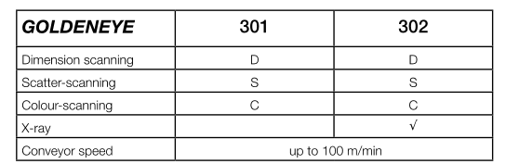
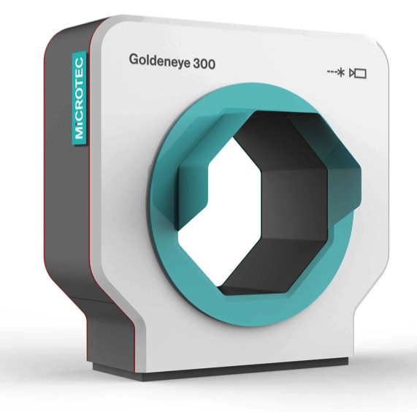
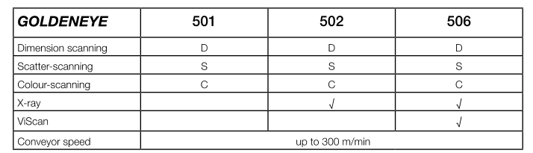

Goldeneye
Знакомьтесь с серией
Brixen Venezia Linz Vancouver Melbourne microtec.eu

Slide 21
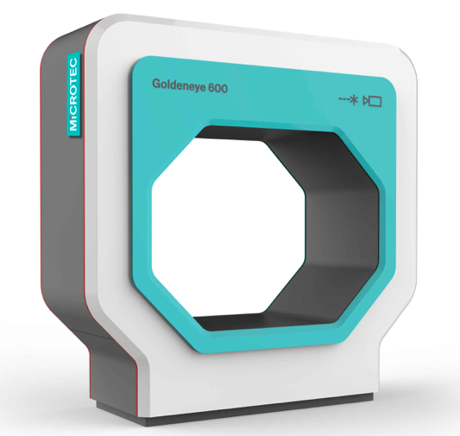
Goldeneye - для продольного распила и
починки дефектов панелей
GOLDENEYE 60X | единица |  | мин |  | макс
Породы | Лиственные и хвойные (сырое и сухое сырье)
Длина | [mm] | 2000 |  | 6000
Толщина | [mm] | 20 |  | 100
Ширина | [mm] | 100 |  | 600 (1800)
Диаметр | [mm] |  |  | ~ 25x600 ~ 50x500 ~ 100x400
Скорость | [m/мин] |  |  | 300
Brixen Venezia Linz Vancouver Melbourne microtec.eu

Slide 22
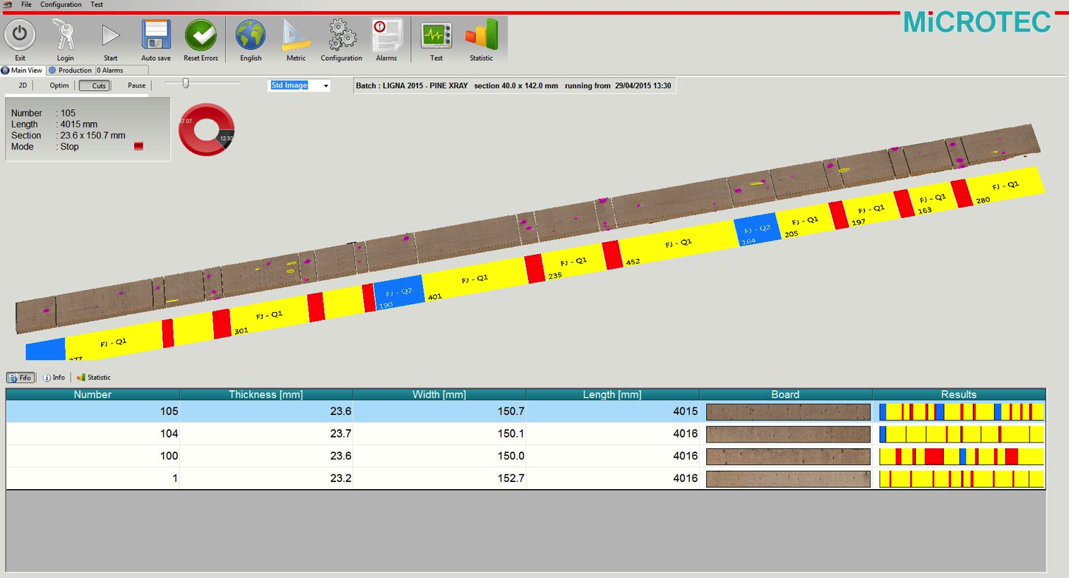
Goldeneye
Оптимизация – триммер – продольный и поперечный распил - сортировка
Визуализация данных оптимизации в реальном времени
Результаты оптимизации в 3D
Параметры оптимизации
Редактор продукции
Brixen Venezia Linz Vancouver Melbourne microtec.eu

Slide 23
Дополнительное оборудование
Покоробленность,
Форма,
Влажность,
Прочность
Brixen Venezia Linz Vancouver Melbourne microtec.eu

Slide 24
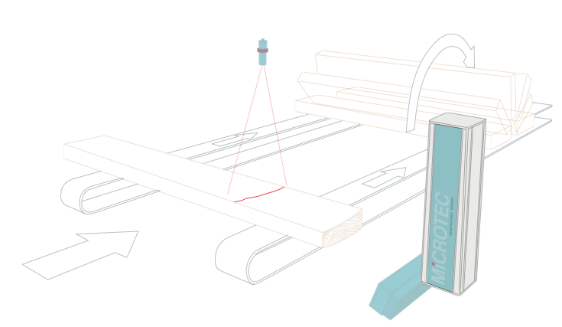

Определение покоробленности и сердцевины
Определение покоробленности доски
Определение и управление качеством
Расстояние между годовыми кольцами
Работает при различной дистанции подачи досок
Расположение годовых колец
Brixen Venezia Linz Vancouver Melbourne microtec.eu

Slide 25
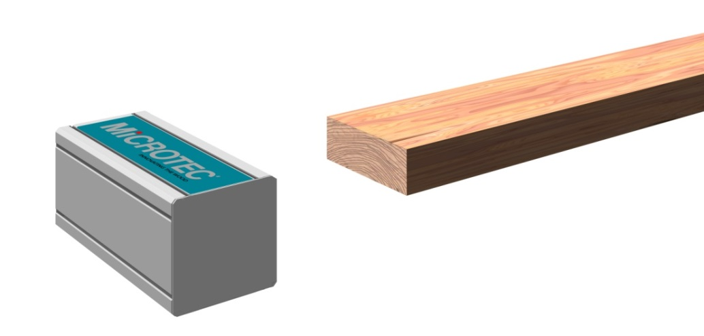
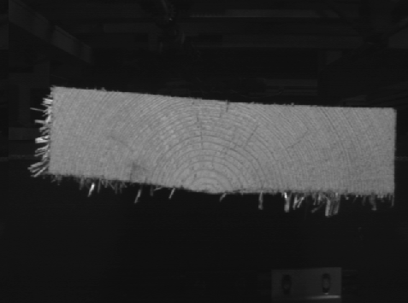
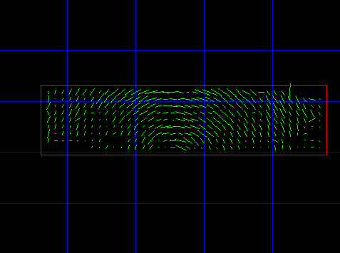
Optiside для определения покоробленности и сердцевины
Сканирование торца доски
Определение расположения сердцевины и расстояния между годовыми кольцами
DiCAM

Slide 26
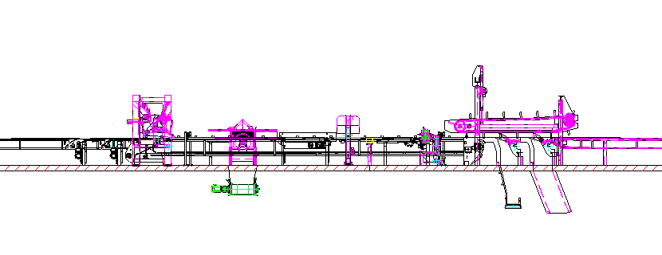
OPTISIDE С ОБОРУДОВАНИЕМ РАЗВОРОТА ДОСОК И СБРОСА

Slide 27
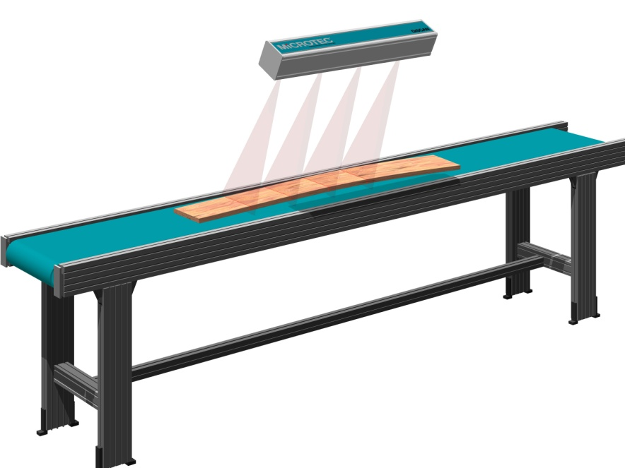
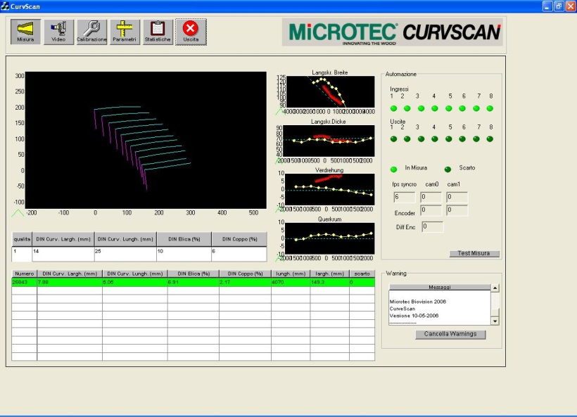
Curvescan для определения формы доски
Определение крыловатости, покоробленности и кривизны при продольной подаче
Линейное сканирование всей доски.
Сканирование по длине и ширине при латеральном и вертикальном движении
Brixen Venezia Linz Vancouver Melbourne microtec.eu
© MiCROTEC 2011
27

Slide 28
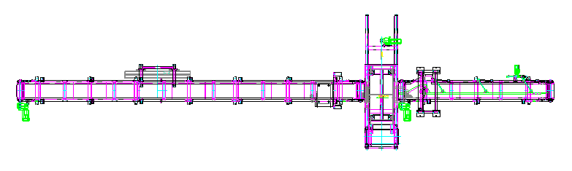
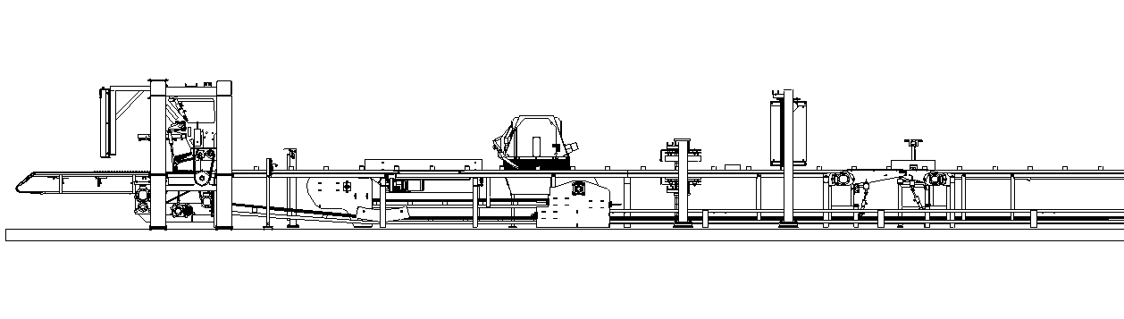
CURVESCAN ПРИ ПРОДОЛЬНОЙ И ПОПЕРЕЧНОЙ ПОДАЧЕ

Slide 29
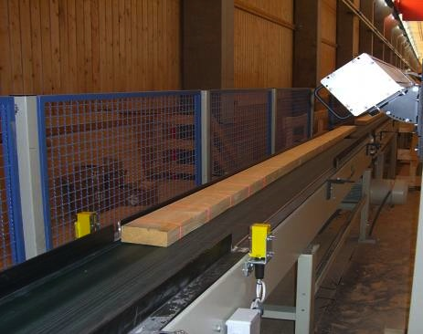
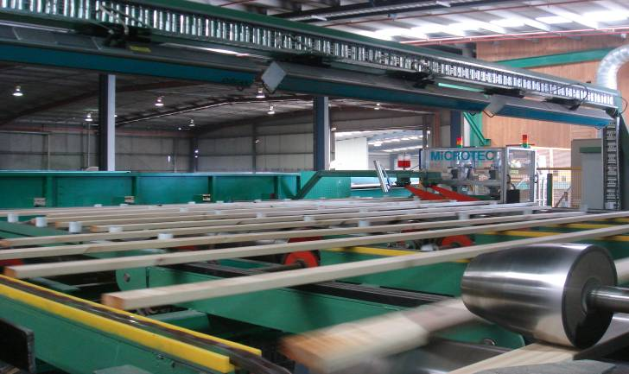
Curvescan для определения формы доски
Примеры типичной инсталляции при продольной (слева) и поперечной (справа) подаче
Typical applications in lineal (left image) and in transversal (right image) feeding
Typical applications in lineal (left image) and in transversal (right image) feeding
Typical applications in lineal (left image) and in transversal (right image) feeding

Slide 30


M3scan для определения влажности
Решение для определения влажности:
Надежное, удобный для пользования графический интерфейс, индивидуальная база данных продукции, статистика и отчеты
+/-2% влажности (MC) при методе высушивания от 95% всех измерений при очищенном срезе
Brixen Venezia Linz Vancouver Melbourne microtec.eu
Typical applications in lineal (left image) and in transversal (right image) feeding

Slide 31

M3SCAN СО СБРОСОМ СЛИШКОМ ВЛАЖНЫХ ДОСОК

Slide 32

Viscan для определения MOE (прочности)
Оценка колебаний после получения импульса
Не разрушающая система оценки частоты колебаний
Лазерный интерферометр
Не подвержен влиянию среды
Фурье-анализ отраженного сигнала
Brixen Venezia Linz Vancouver Melbourne microtec.eu

Slide 33

ViSCAN ПОСЛЕ BOARDSCAN COLOR PLUS

Slide 34
Brixen Venezia Linz Vancouver Melbourne microtec.eu

